Slide 1
PRÉSENTATION PRONOTE
Septembre 2019
Odette du Puigaudeau - Dakhla

Slide 2
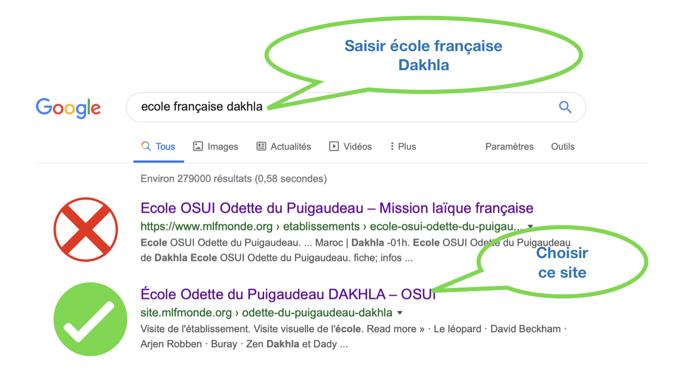
1. OUVRIR L’APPLICATION
Se rendre sur le site de l’école : http://site.mlfmonde.org/odette-du-puigaudeau-dakhla/
Par google :

Slide 3
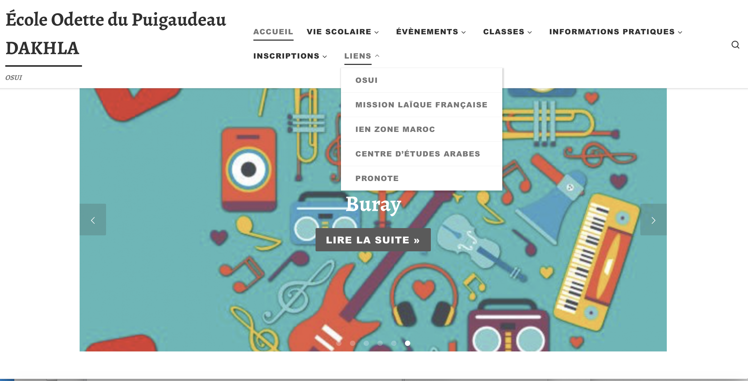
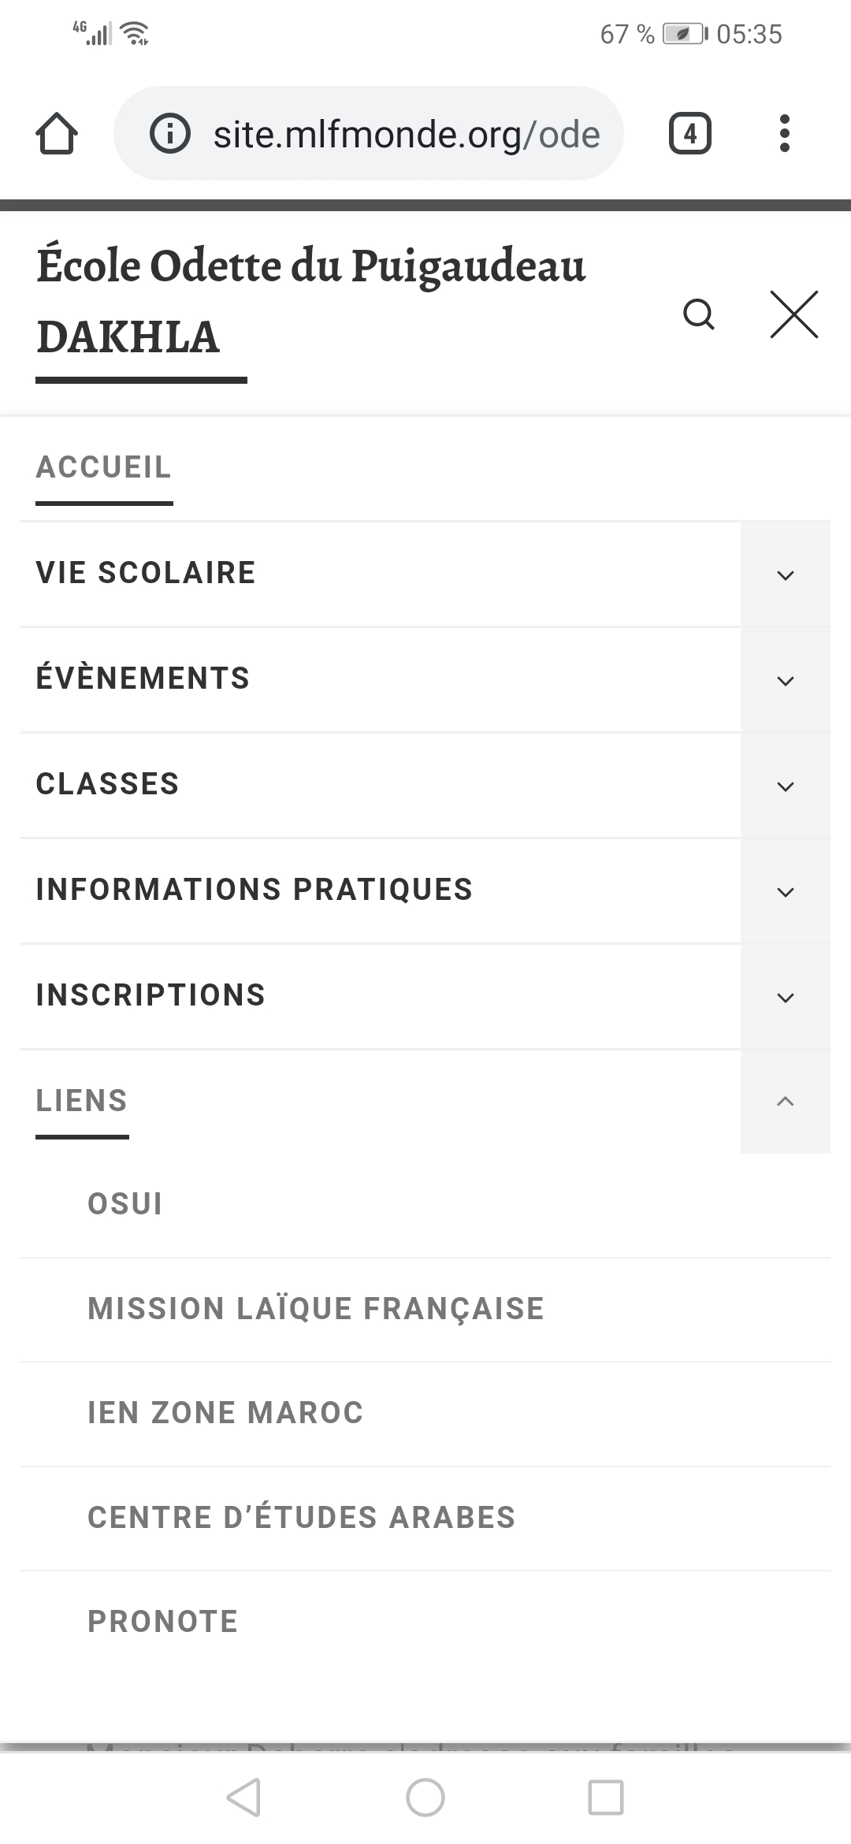
ORDINATEUR
SMARTPHONE

Slide 4
S’IDENTIFIER

Slide 5
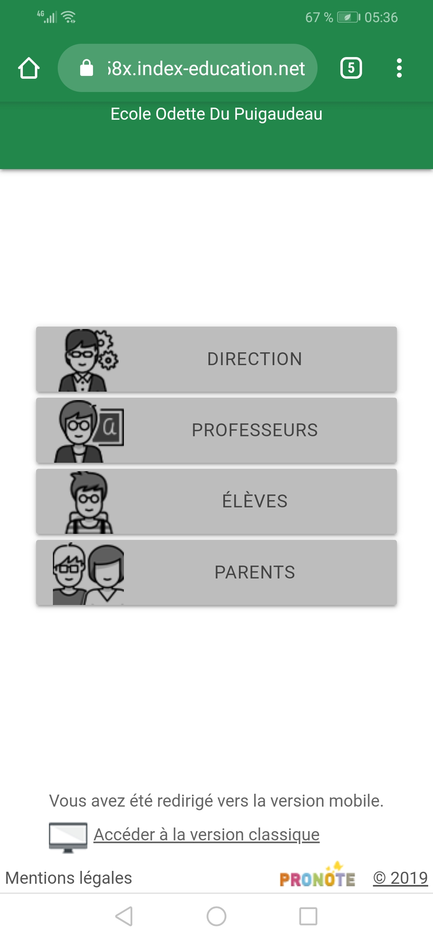
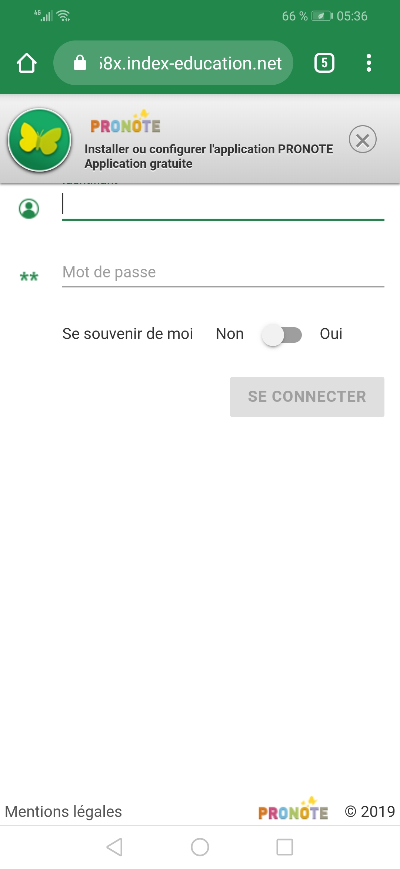
ORDINATEUR
SMARTPHONE

Slide 6
PAGE D’ACCUEIL

Slide 7
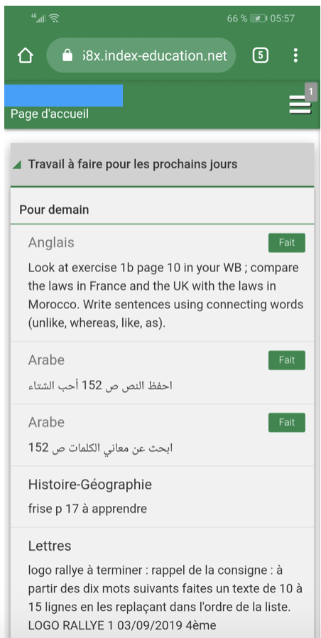
ORDINATEUR
SMARTPHONE

Slide 8
CAHIER DE TEXTE

Slide 9
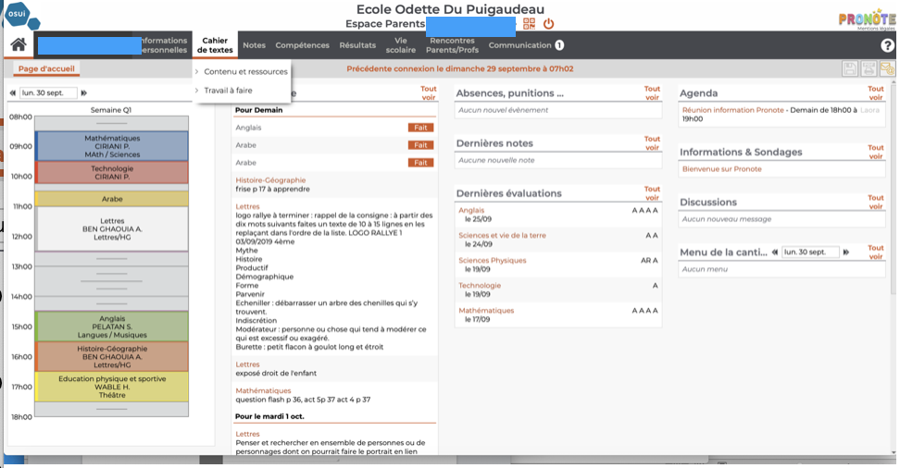
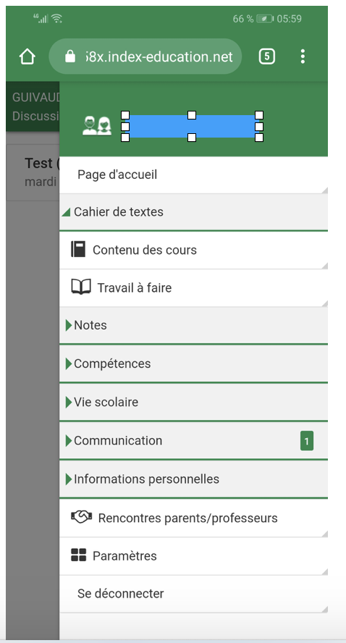
ORDINATEUR
SMARTPHONE

Slide 10
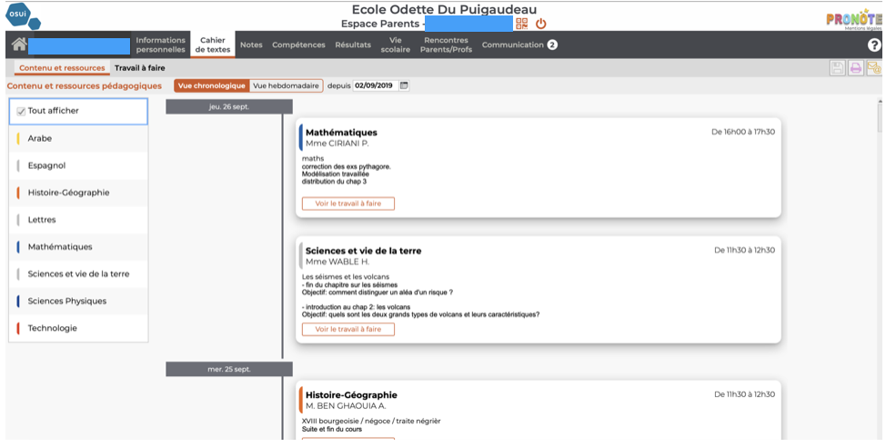
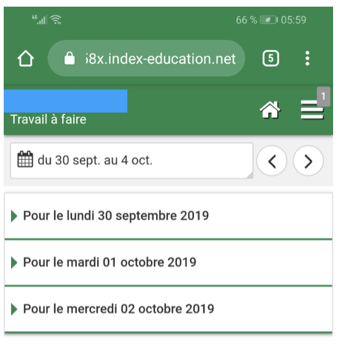
ORDINATEUR
SMARTPHONE

Slide 11
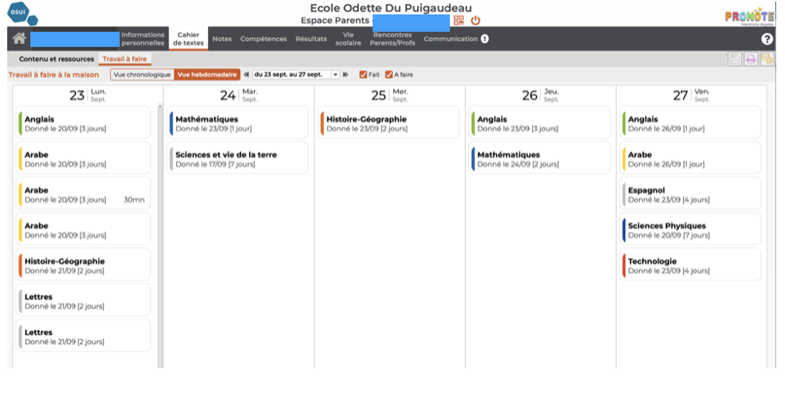
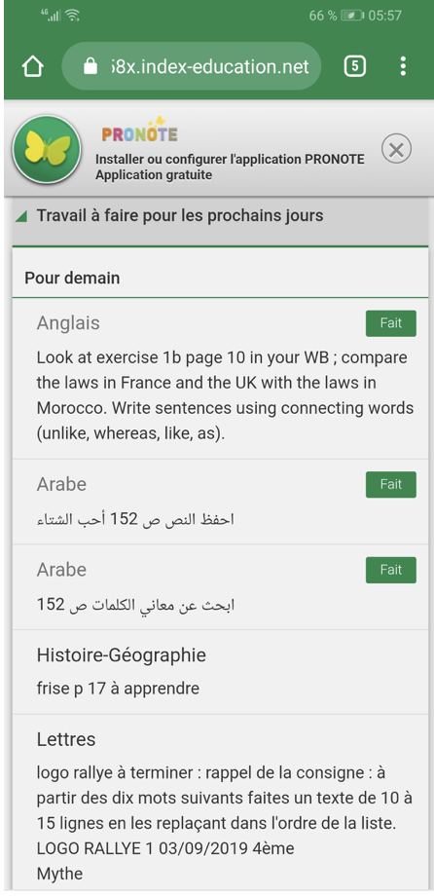
ORDINATEUR
SMARTPHONE

Slide 12
COMMUNICATION

Slide 13
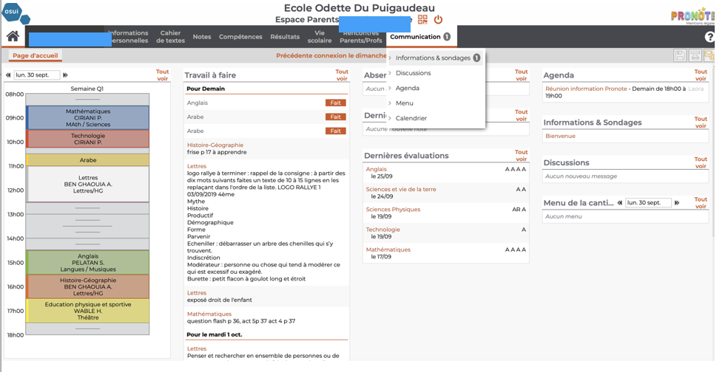
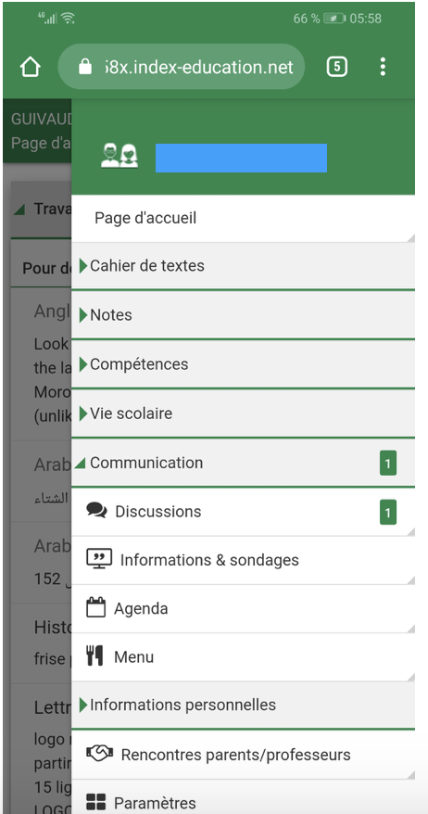
ORDINATEUR
SMARTPHONE

Slide 14
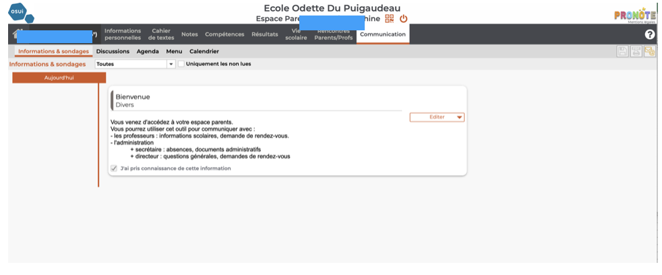
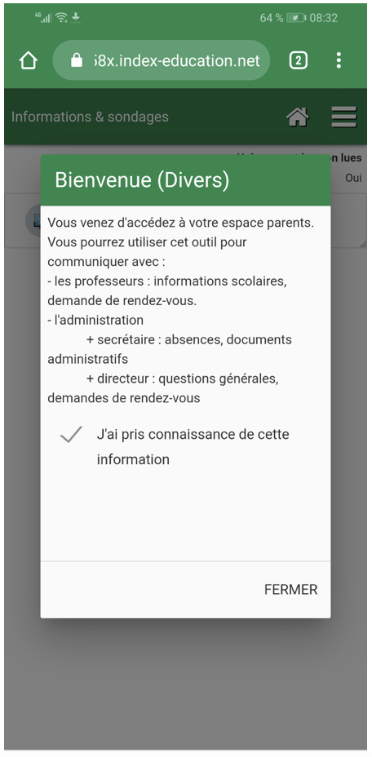
ORDINATEUR
SMARTPHONE

Slide 15
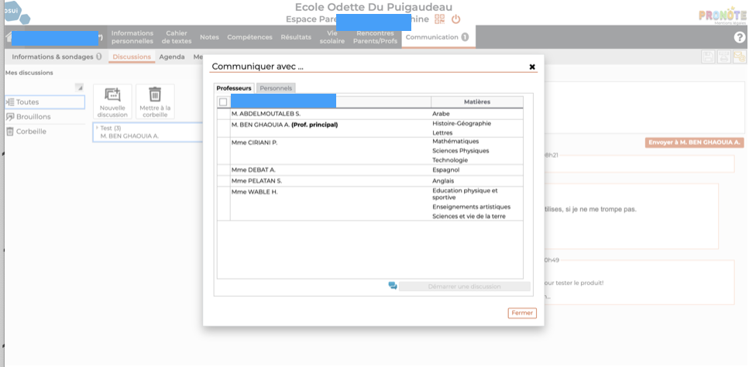
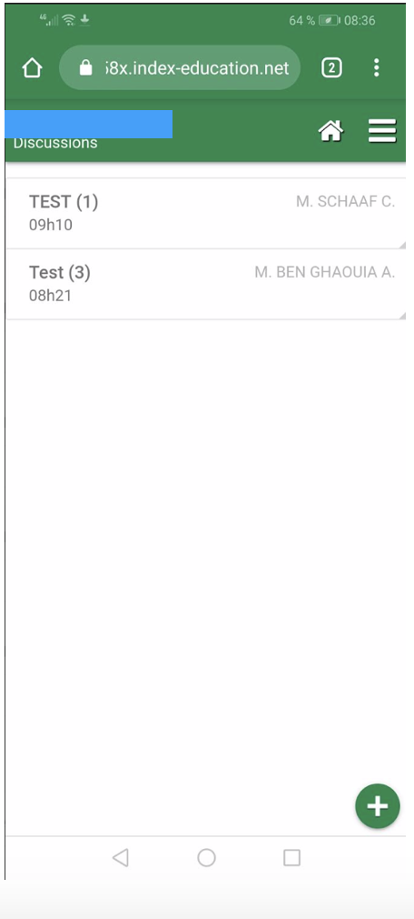
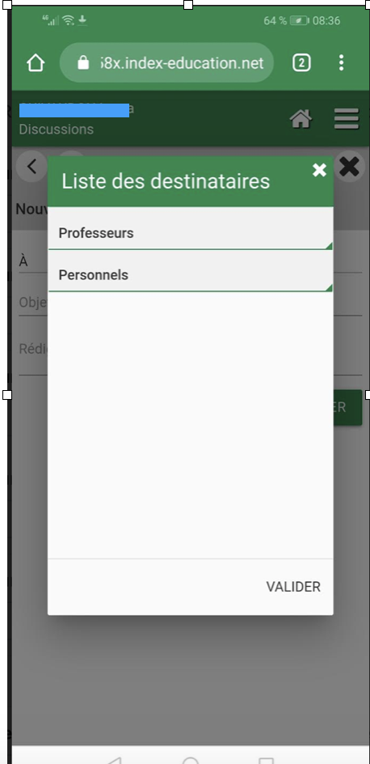
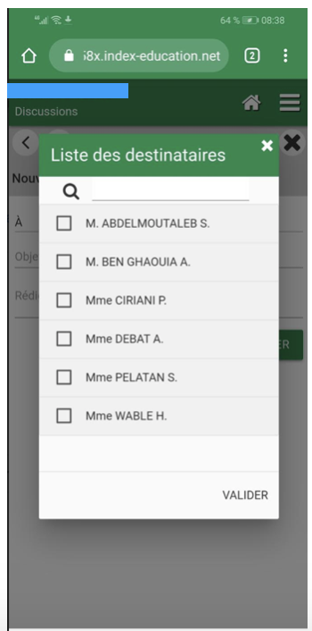
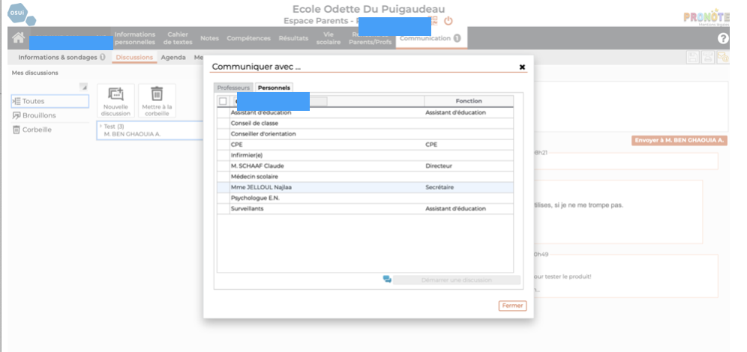
ORDINATEUR
SMARTPHONE

